Slide 1
Сборка и разборка асинхронного электродвигателя
Руководство с ключевыми шагами и советами.

Slide 2


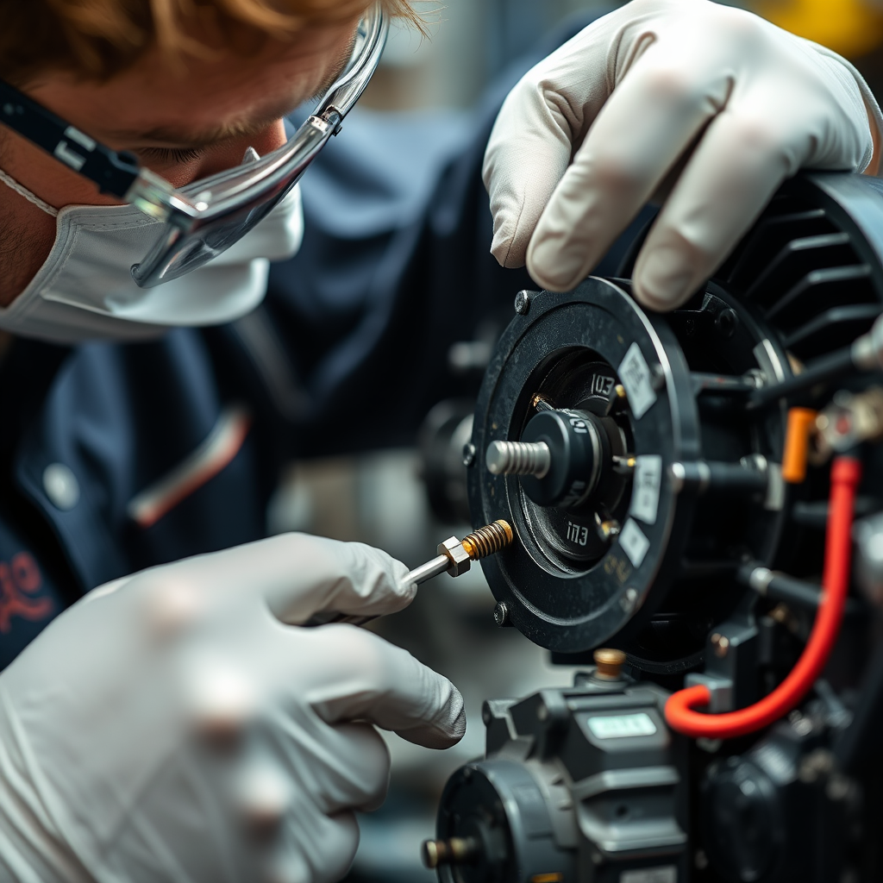
Основные этапы и советы
Процесс сборки и разборки асинхронного электродвигателя требует особого подхода для обеспечения безопасности и эффективности. Важно следовать определенной последовательности шагов, чтобы избежать повреждений и обеспечить долгий срок службы оборудования.
2

Slide 3
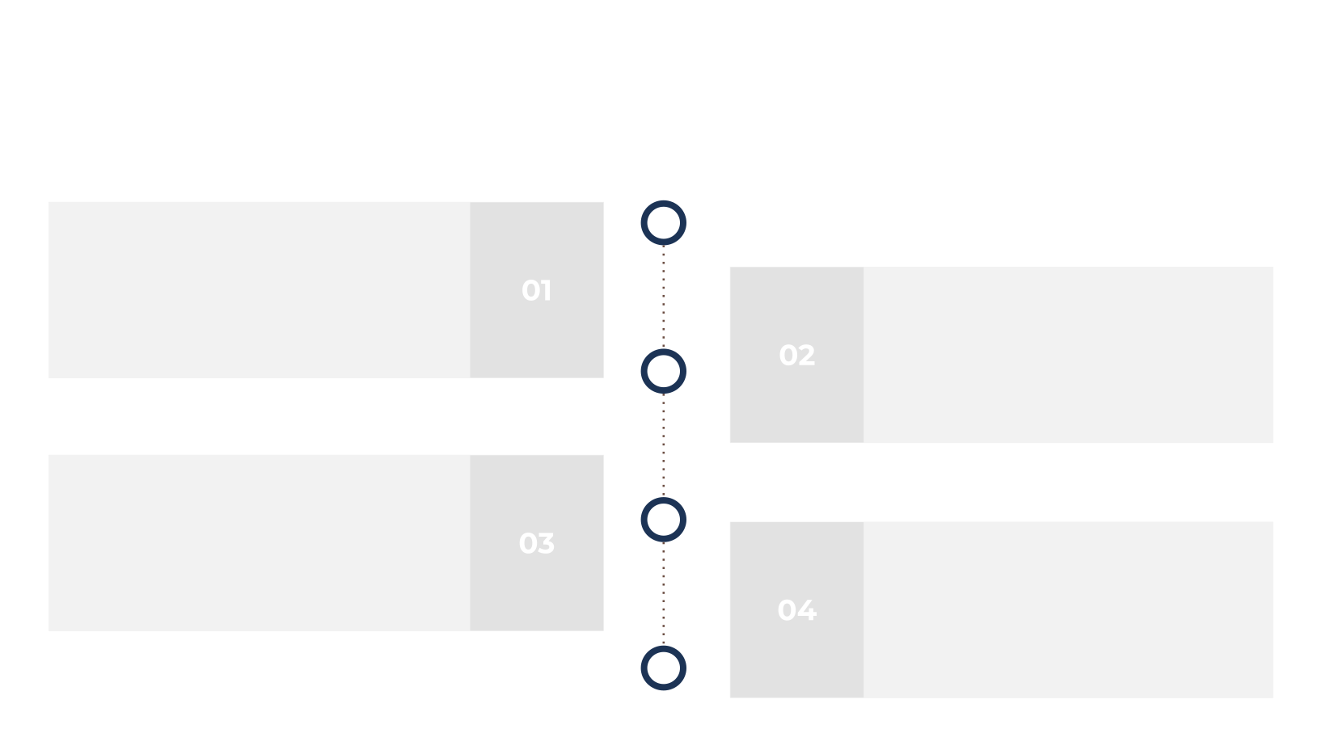
Начальные шаги
Перед началом разбора двигателя отключите его от сети. Используйте соответствующие инструменты и снаряжение для избежания травм. Убедитесь в наличии запасных частей и смазочных материалов.
Очистите двигатель от грязи и пыли. Проверка состояния электроизоляции обмоток позволит определить необходимость замены или ремонта. Внимательно проведите внешний осмотр корпуса двигателя.
Снимите крышки подшипников и вал. Обеспечьте сохранность деталей и маркируйте их для последующей правильной сборки. Обратите внимание на состояние подшипников и уплотнений.
После разборки убедитесь в целостности всех компонентов. Оцените необходимость замены поврежденных частей. При необходимости используйте протоколы технического обслуживания или инструкции производителя.
3

Slide 4
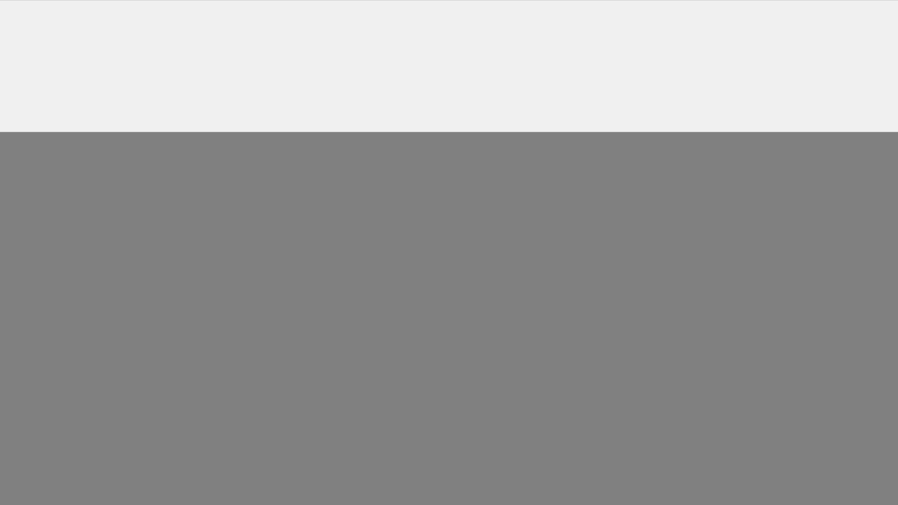




Ключевые элементы сборки
Полный набор инструментов
Совместимость деталей
Используйте профессиональные инструменты для точной сборки всех компонентов.
Убедитесь в соответствии всех деталей, чтобы избежать проблем в будущем.
Правильная смазка
Проверка функционирования
Наносите рекомендованную смазку на подвижные части для уменьшения трения.
Проверьте мотор на наличие шумов и вибраций после сборки.
5

Slide 5
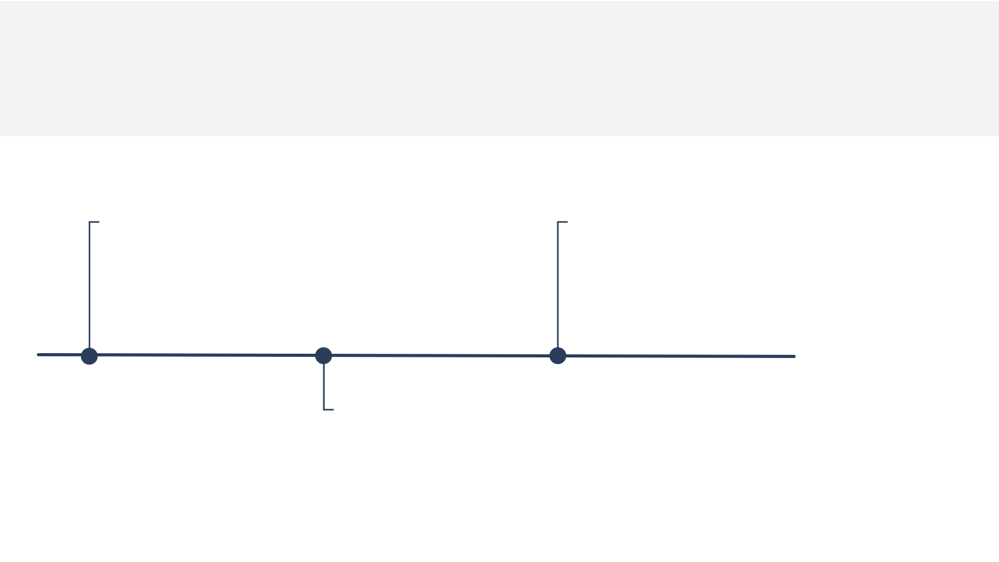
Процесс сборки
1. Подготовка
Подготовьте инструменты и области работы. Проверьте наличие всех компонентов.
3. Тестирование
Проведите тестирование функциональности. Убедитесь в отсутствии утечек.
2. Сборка
Соберите основные и вспомогательные блоки двигателя. Следуйте инструкциям.
6

Slide 6


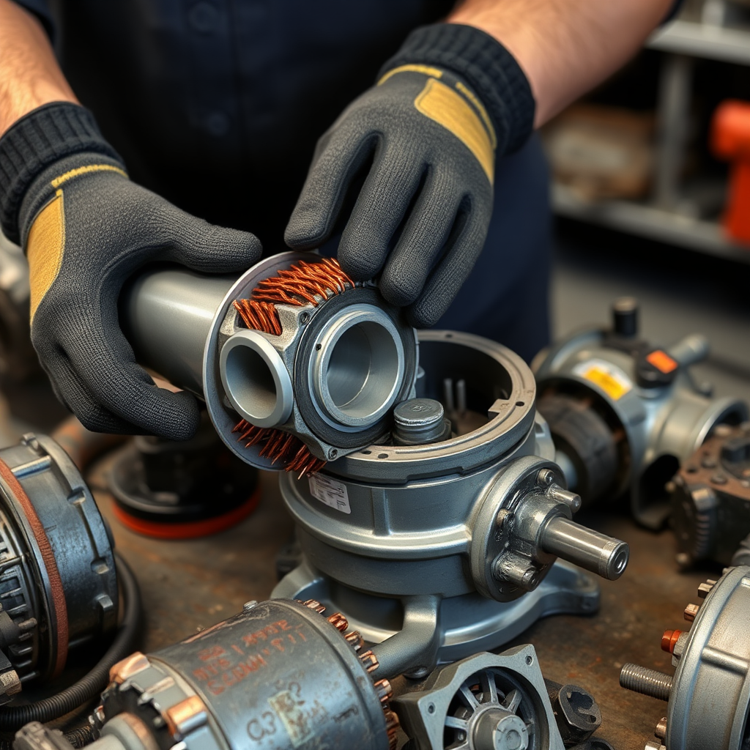
Разборка ротора и статора
Разделение ротора и статора
Аккуратно извлеките ротор из статора, избегая повреждений. Используйте специализированное оборудование для снятия, если это требуется.
Обзор и анализ состояния
Оцените состояние поверхности ротора и внутренние поверхности статора. Проверьте обмотки на целостность и отсутствие перегрева.
7

Slide 7

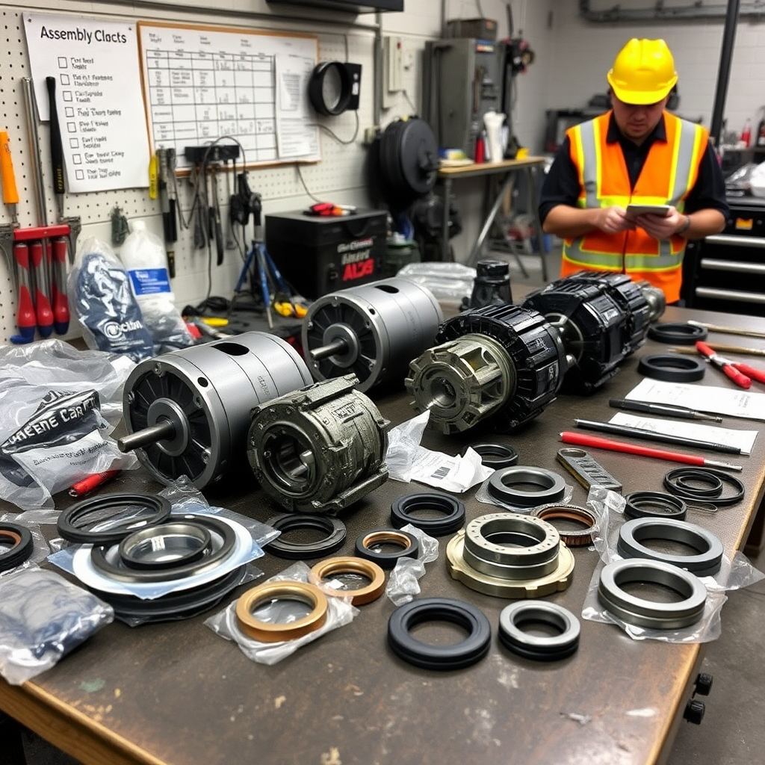
Подготовка к обратной сборке
Перед началом сборки убедитесь в чистоте всех деталей. Проверьте наличие новых уплотнений и подшипников. Эти элементы должны быть всегда в наличии.
Соблюдайте инструкции по установке деталей на свои места. Внимательно следуйте инструкциям и используйте контрольный список, чтобы избежать ошибок.
8

Slide 8

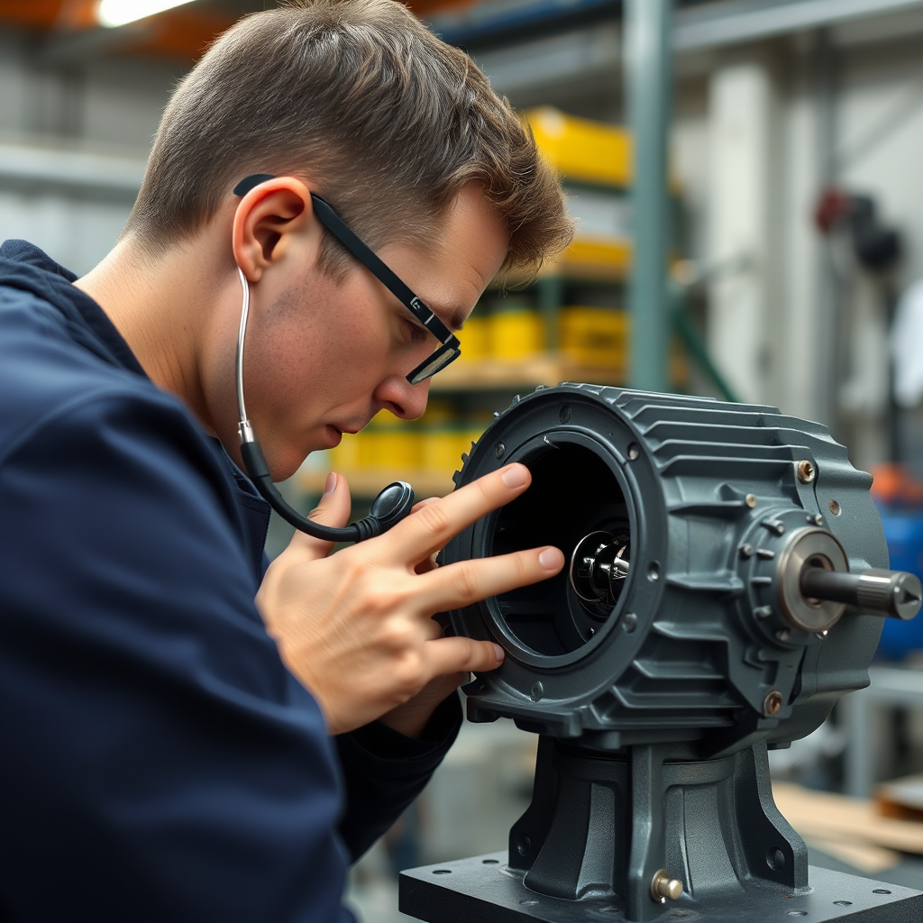
Проверка перед запуском
01
После завершения сборки подключите двигатель к источнику питания. Убедитесь в отсутствии обрыва в цепи или недостатков крепления.
02
Проверьте стабильность работы двигателя. Отсутствие вибраций и посторонних шумов свидетельствует о успешной реализации процесса.
9

Slide 9

95%
Важное число для обслуживания
Правильная сборка и обслуживание двигателей обеспечивают эффективную работу на уровне до 95%.
10

Slide 10
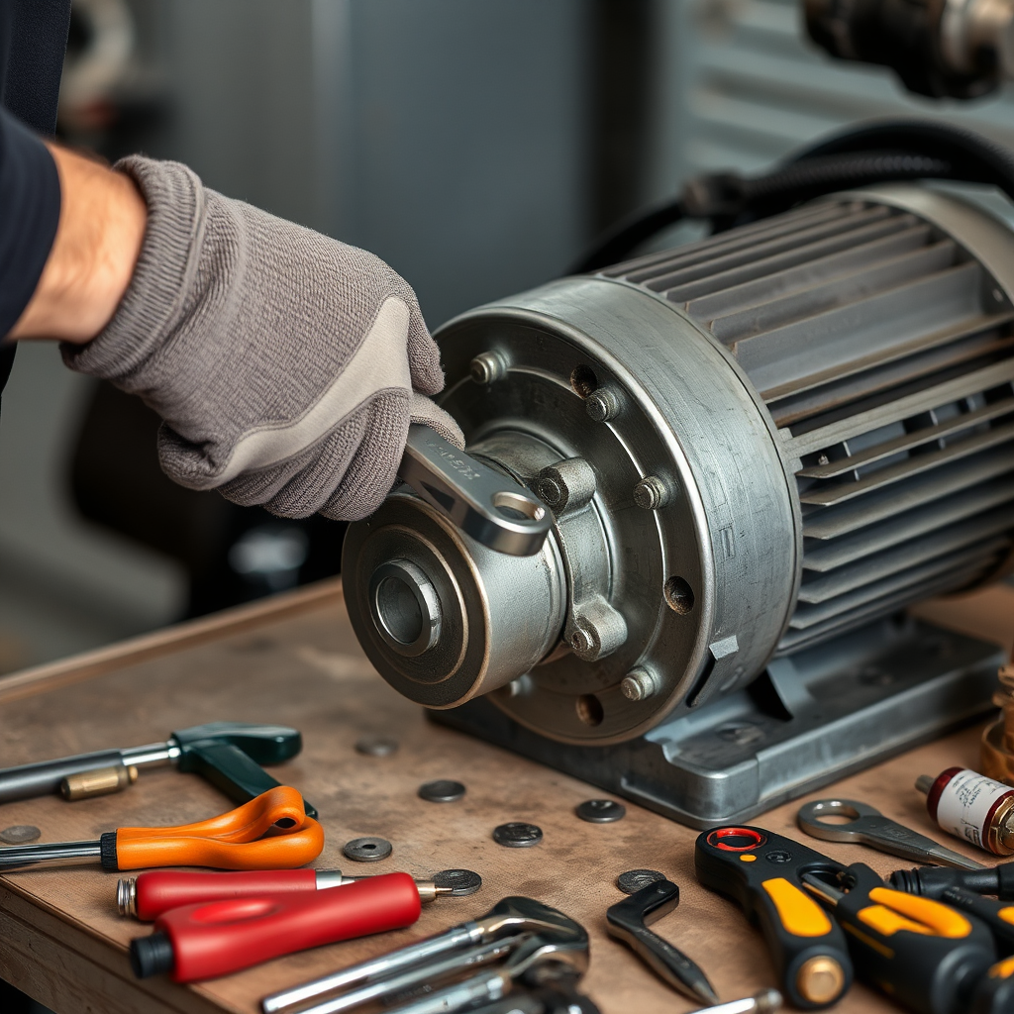
Обслуживание и уход
Регулярное обслуживание увеличивает срок службы двигателя. Периодически проверяйте состояние всех компонентов, особенно контактных соединений.
Своевременная замена износившихся деталей помогает избежать простоев. Придерживайтесь стандартных процедур технического обслуживания.
11

Slide 11



Используемые ресурсы для обслуживания
Инструкции производителя
Специализированные инструменты
Следуйте рекомендациям производителя для настройки и ремонта двигателя.
Специализированные инструменты необходимы для комплексной разборки и сборки.
Проверка безопасности
Регулировка и подгонка
Всегда проводите проверку на безопасность после всех процедур.
Регулировка и проверка после замены деталей обеспечивают снижение риска поломок.
12

Slide 12
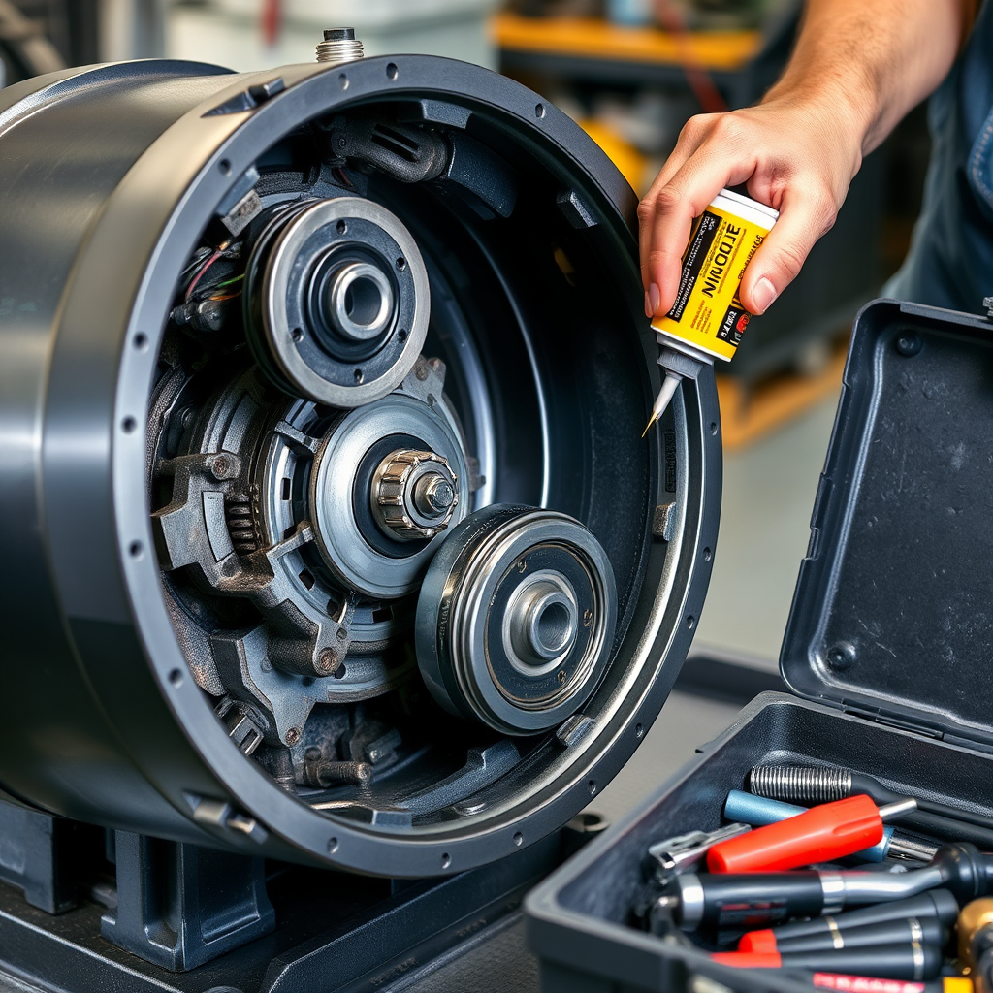
Частые проблемы и решения
Причины перегрева
Перегрев может быть вызван неправильной смазкой или изношенными обмотками. Регулярная профилактика может предотвратить эти проблемы.
Устранение вибраций
Вибрации могут возникать из-за несбалансированного ротора или изношенных подшипников. Отбалансируйте ротор и замените подшипники при необходимости.
13

Slide 13
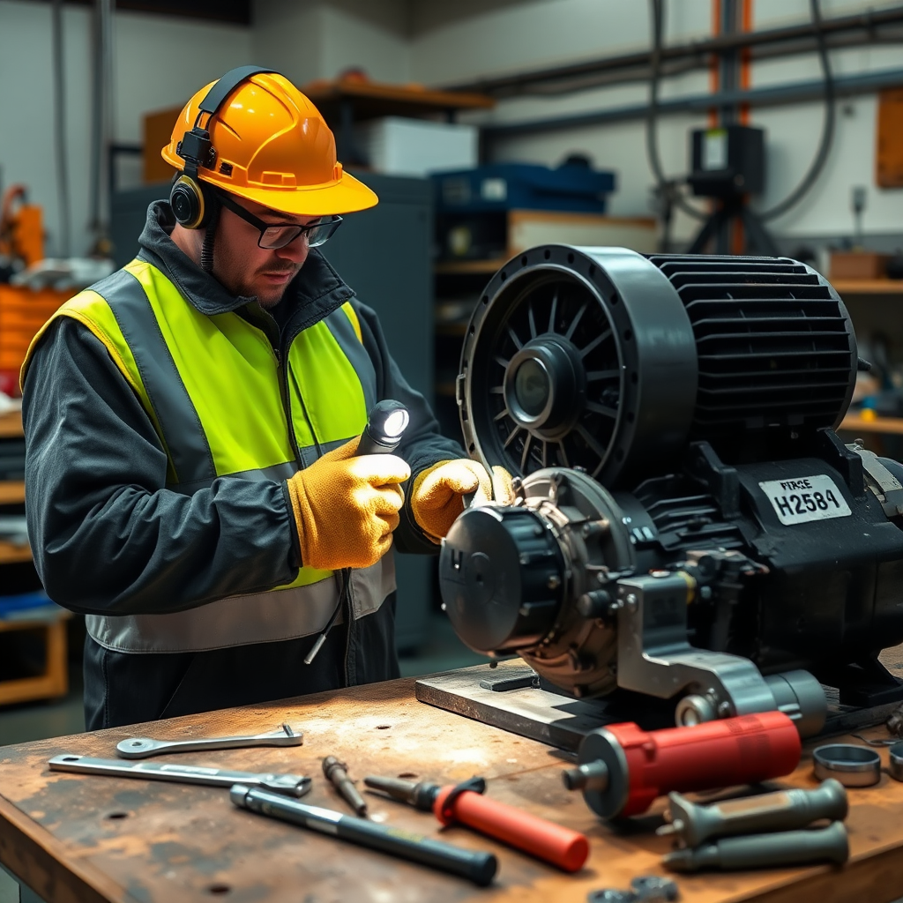
Повторная проверка после установки
01
Проверьте на утечки и стабильность работы, чтобы избежать будущих неисправностей. Это обеспечит долгий срок службы двигателя без простоев.
02
Запустить двигатель несколько раз для проверки основных и вспомогательных функций. Оцените общее состояние после установки.
14

Slide 14
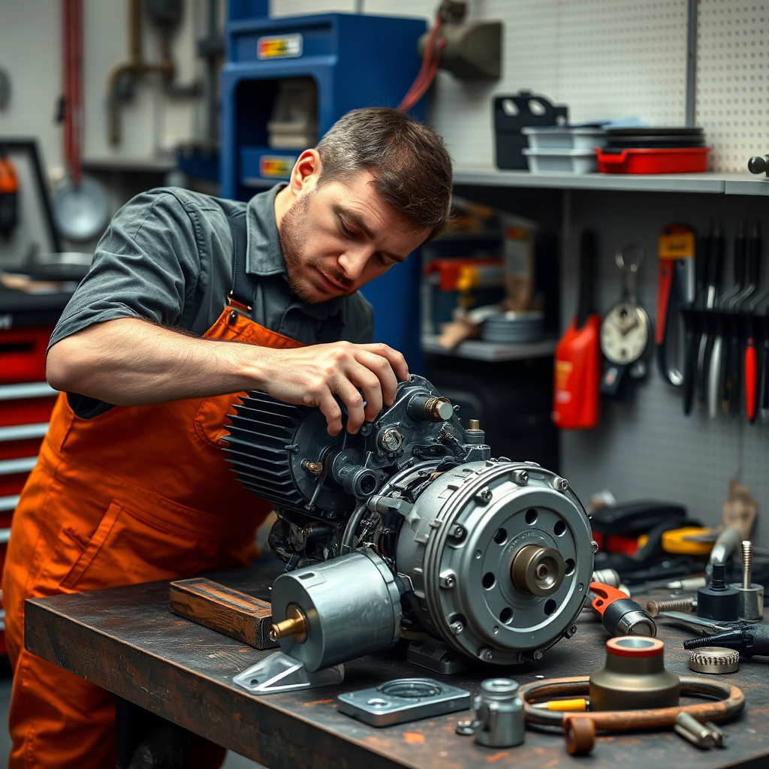
Долговечность и экономичность
Увеличение срока службы
Регулярные проверки и корректное обслуживание обеспечивают долговечность двигателя. Это позволяет избежать частых замен и ремонтов.
Экономия затрат
Эффективное обслуживание помогает снизить расходы на энергию и ремонт. В долгосрочной перспективе это приводит к значительной экономии.
15

Slide 15

Заключительные шаги обслуживания
Позаботьтесь о возможности регулярной оценки состояния двигателя. Проводите проверки каждые полгода для поддержания функций.
Рассмотрите внедрение предиктивного обслуживания. Это позволит заранее выявлять потенциальные проблемы.
Поддерживайте документацию о сервисных работах. Это поможет в дальнейшем обслуживании и ремонтных работах.
17

Slide 16
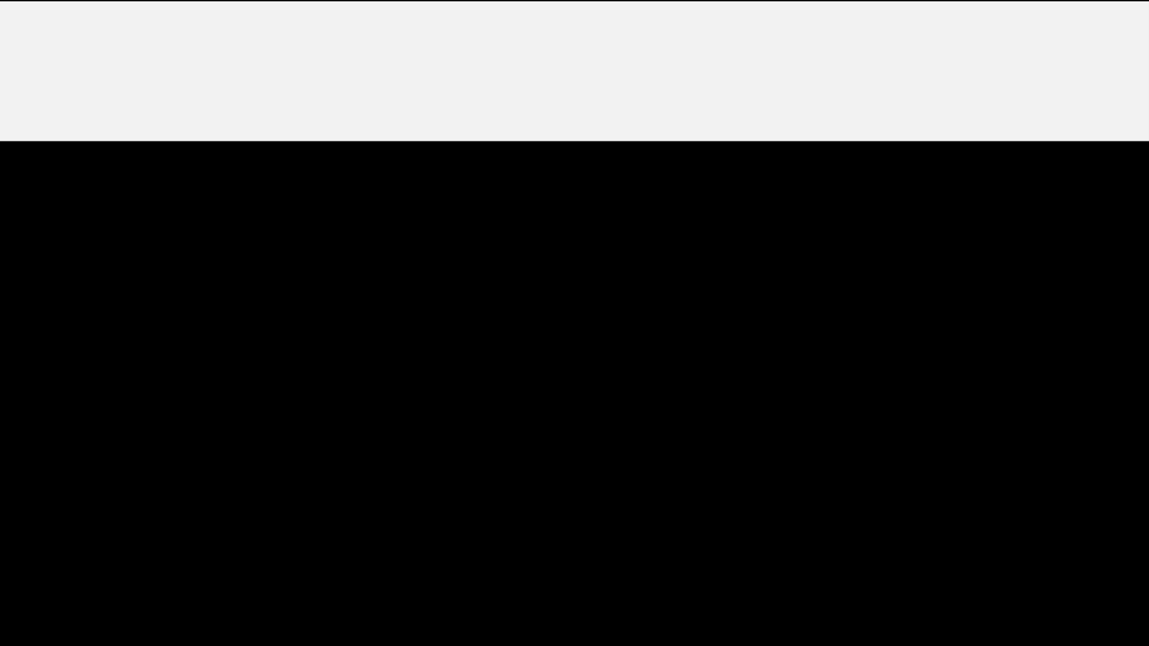
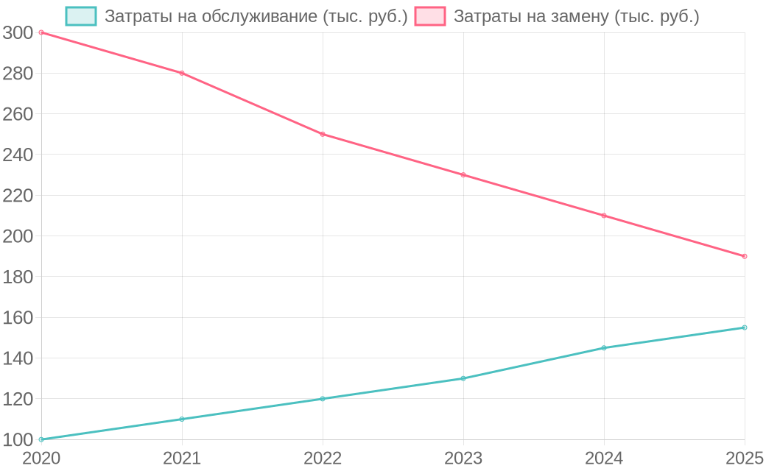
Затраты на двигатель
Эта диаграмма отображает расходы на обслуживание и замену асинхронного двигателя на протяжении пятилетнего периода.На графике видно, что расходы на замену двигателя снижаются с увеличением времени, в то время как затраты на обслуживание постепенно растут.
18
Инженерный отчет компании 'ЭнергоМаш', октябрь 2023

Slide 17
Совершенствование процесса
Внедрение новых технологий
Используйте новые материалы и методы для повышения надежности двигателей.
Постоянное обучение персонала
Инвестируйте в обучение и повышение квалификации сотрудников.
Эффективное управление ресурсами
Рационально распределяйте ресурсы и средства для баланса затрат.
19

Slide 18
Эффективное обслуживание двигателей
При правильном подходе, разборка и сборка асинхронного двигателя могут продлить его жизнь и повысить производительность. Обеспечение регулярных проверок и обслуживания предотвращает многие неисправности.

